Slide 1
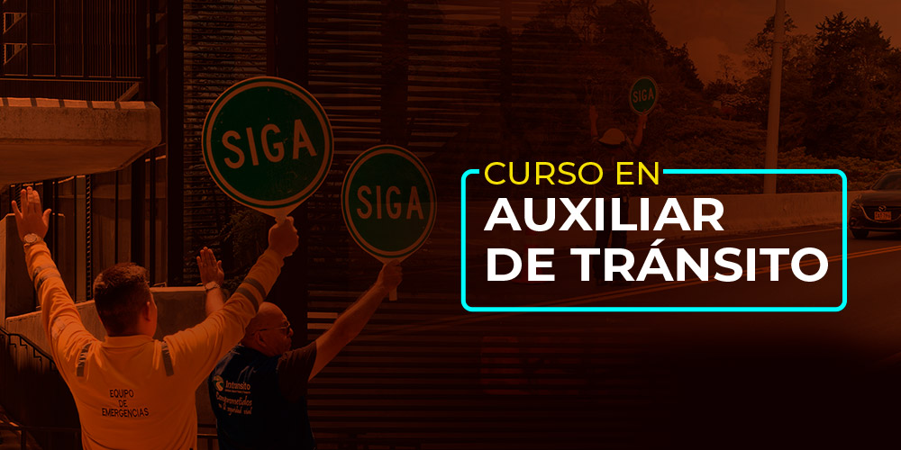

Slide 2

Auxiliar de transito
El Auxiliar de Tránsito, Desempeña un papel fundamental en la regulación del tráfico y la seguridad vial. Su trabajo es vital para garantizar el flujo ordenado de vehículos y la seguridad de los peatones y conductores.

Slide 3
Introduccion al rol de auxiliar de transito
01
02
03
Seguridad vial
Atencion al ciudadano
El auxiliar de Tránsito es responsable de la seguridad en las calles y carreteras.
Están capacitados para atender las necesidades de los conductores y peatones.
Orden y flujo
Aseguran que el tráfico se mueve de manera segura y eficiente, evitando embotellamientos.

Slide 4
01
Que es el auxiliar de transito

Slide 5
Auxiliar de transito
El auxiliar de tránsito es la persona encargada de colaborar en la regulación y control del tráfico vehicular y peatonal durante la intervención y ejecución de obras en la vía pública. Además, participa en planes de movilización en sectores especializados como el petrolero, petroquímico y de transporte de cargas, garantizando la seguridad y el flujo adecuado en estos entornos. Su rol es esencial para minimizar riesgos, optimizar la movilidad y asegurar el cumplimiento de normas de tránsito en áreas de alto impacto.

Slide 6
Dispositivos Visuales para Regulación de Tránsito en Obras Viales
Los dispositivos visuales son herramientas empleadas manualmente para regular el tránsito en vías afectadas por la ejecución de obras, tanto en horario diurno como nocturno. Estos elementos facilitan la comunicación clara y eficaz con los conductores y peatones, contribuyendo a la seguridad vial en áreas de trabajo. Entre los dispositivos más comunes se encuentran:
Pare y Siga: Señales portátiles que permiten controlar el flujo de vehículos, indicando cuándo detenerse o avanzar según las condiciones de la vía y el progreso de las obras.
Banderas: Utilizadas especialmente para advertir la presencia de obstáculos o zonas de riesgo en la carretera, indicando a los conductores reducir la velocidad y proceder con precaución.
Bastón Luminoso (verde y rojo): Herramienta esencial para la regulación nocturna, donde la luz verde indica vía libre y la roja señala alto, garantizando visibilidad y atención en condiciones de baja iluminación.

Slide 7
Requisitos para Ser Auxiliar de Tránsito en Colombia
Requisitos para Ser Auxiliar de Tránsito en Colombia
Edad: Tener al menos 18 años de edad, según el Artículo 34 del Código Civil Colombiano.
Formación: Contar con el curso de Auxiliar de Tránsito vigente y/o sus actualizaciones, certificando los conocimientos necesarios para ejercer en esta área.
Estado Ocupacional: Estar apto ocupacionalmente, cumpliendo con los requisitos de salud y condiciones laborales exigidas para el rol.
Condiciones Físicas: Poseer buenas condiciones físicas que permitan realizar las actividades propias de regulación y control del tránsito en la vía.

Slide 8
Requisitos para Ser Auxiliar de Tránsito en Colombia
Responsabilidad y Ética Profesional:
  Tener un alto sentido de responsabilidad en la prevención de accidentes.
  Poseer conocimientos sólidos sobre las normas de tránsito y transporte vigentes en Colombia.
Habilidades Interpersonales:
  Mantener una buena presentación personal y profesional.
  Demostrar buenos modales y una actitud respetuosa en la interacción con el público.
Estos requisitos garantizan que el auxiliar de tránsito pueda desempeñar su rol de manera eficiente y segura, contribuyendo a la seguridad vial y a la regulación efectiva en diferentes situaciones.

Slide 9
Funciones del Auxiliar de Tránsito
Regulación del Tránsito:
Impartir instrucciones precisas a conductores y peatones para
asegurar un flujo vehicular seguro y ordenado en las áreas designadas.
Comunicación con los Conductores:
Informar a los conductores sobre la razón de las demoras en el tránsito y proporcionar una estimación del tiempo de espera, contribuyendo a reducir el estrés de los usuarios.

Slide 10
Funciones del Auxiliar de Tránsito
Derecho de Paso:
Conceder el derecho de paso de manera equitativa y segura, dando prioridad a los peatones cuando corresponda y favoreciendo el flujo continuo del tránsito.
Minimización de Demoras:
Evitar demoras excesivas en la circulación, limitando los tiempos de espera a un máximo de 7 minutos según lo establecido en la Resolución 1885.
Atención y Trato Cordial:
Ser cortés y respetuoso con los usuarios, demostrando empatía y actitud de servicio en la interacción diaria, lo que contribuye a una mejor convivencia vial.

Slide 11

